Slide 1
Fizetési mérleg jelentés
2017. április
Koroknai Péter
Magyar Nemzeti Bank

Slide 2
Fő üzenetek
Tovább csökkent a külső sérülékenység – a jelentős FDI-beáramlás mellett tovább csökkent a külső adósság
A historikus csúcsra emelkedő külkereskedelmi többlet nagyobb folyó mérleghez vezetett – de a visszaeső EU-transzfer miatt a finanszírozási képesség csökkent
Folytatódott a külső adósságráták korrekciója, elsősorban a bankok esetében (a külföldi eszközökön keresztül)
A rövid külső adósság csökkent – kedvező tartalék-megfelelés és várhatóan csökkenő forrásbevonási igény
A finanszírozási képesség magasabb, mint a régióban – a nettó külső adósság és tartozás a régiós szintre csökkent

Slide 3
A külső egyensúlyi mutatók alapvetően kedvező képet mutatnak
A külső sérülékenység főbb mutatóinak alakulása
Az egyes mutatók szórással elosztott hosszú távú átlagtól vett eltérése; a kisebb érték a fundamentum erősödését jelzi.

Slide 4
Reálgazdasági megközelítés

Slide 5
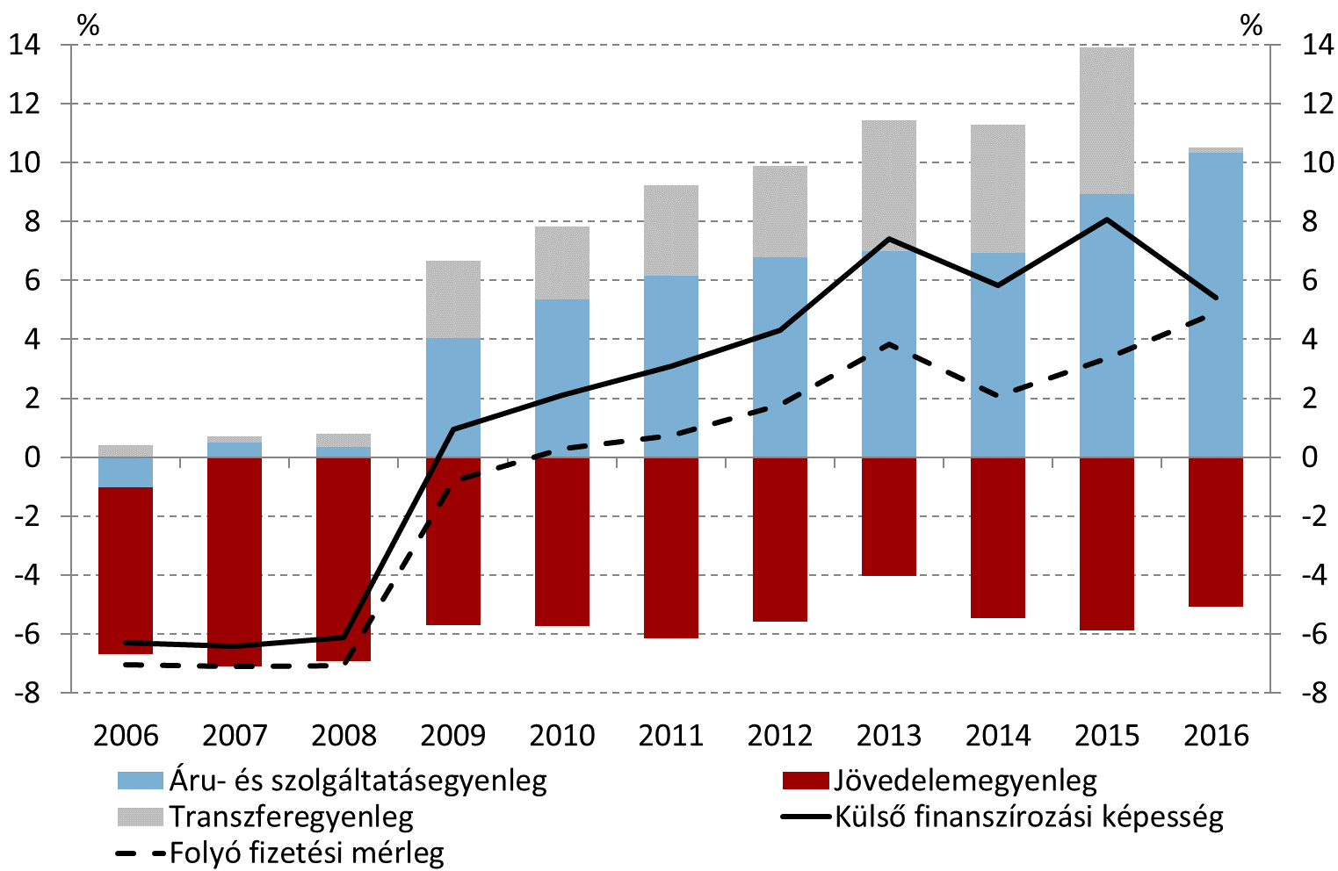
A külkereskedelmi többlet historikus csúcson, visszaeső transzferegyenleg
A külső finanszírozási képesség és tényezői
GDP arányában

Slide 6
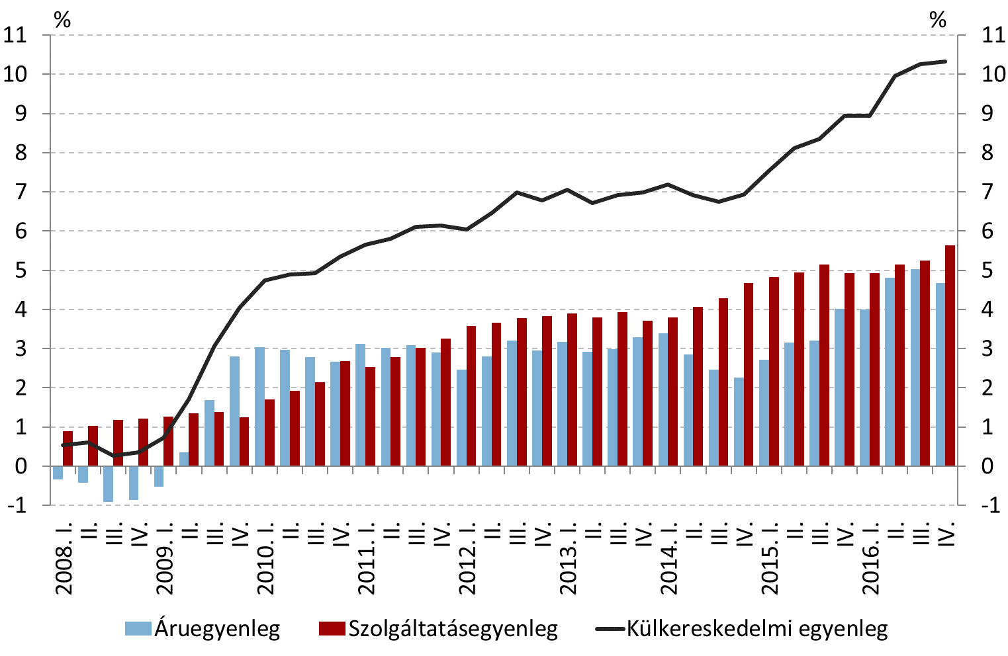
A külkereskedelmi többlet növekedéséhez az áruk és szolgáltatások is hozzájárultak
A külkereskedelmi egyenleg szerkezetének alakulása
Négy negyedéves GDP-arányos adatok

Slide 7
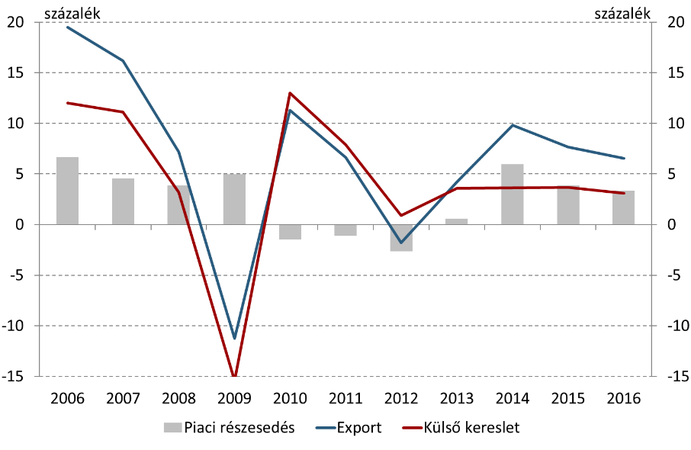
Az áruegyenleg bővülését az exportpiaci részesedés emelkedése is támogatta …
Magyarország exportpiaci részesedésének változása
Változás és reálnövekedési ütemek

Slide 8
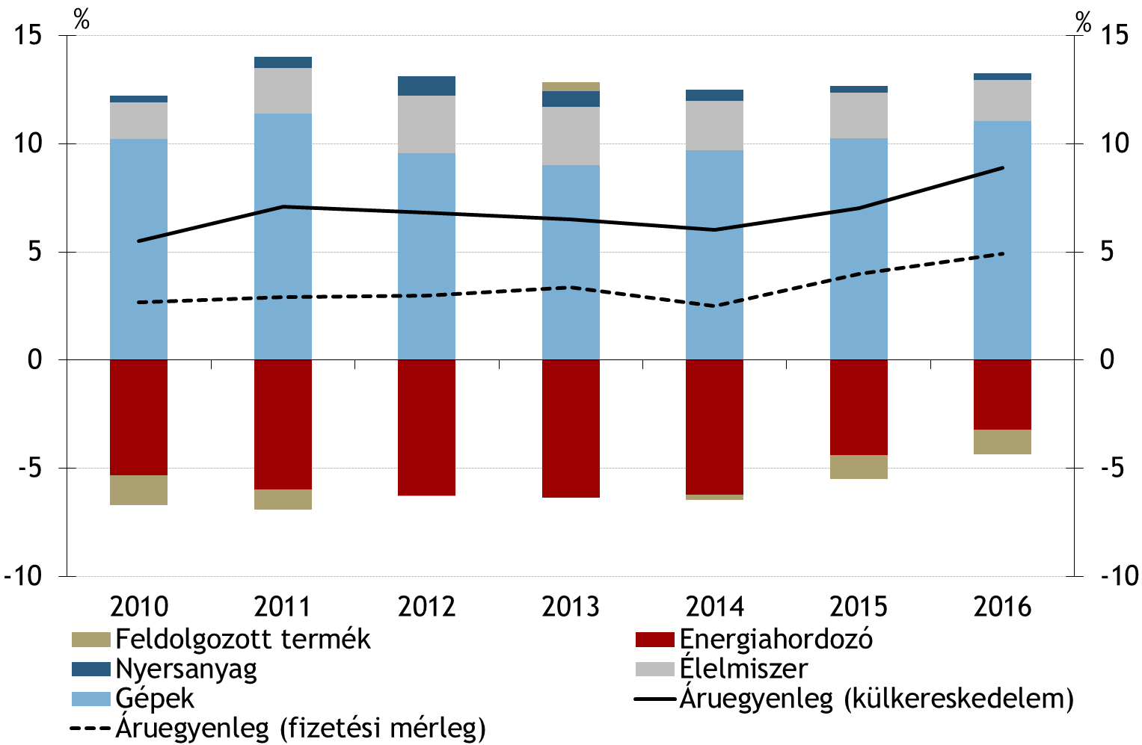
… illetve az energia-hordozók alacsonyabb ára is segítette
Az áruegyenleg árufőcsoportonkénti alakulása
GDP-arányos adatok. A kétféle áruegyenleg között az áfa-rezidensek eltérő elszámolása tükröződik.

Slide 9
A kamategyenleg csökkenése javította a jövedelemegyenleget
A jövedelemegyenleg tényezőinek alakulása
GDP arányában

Slide 10
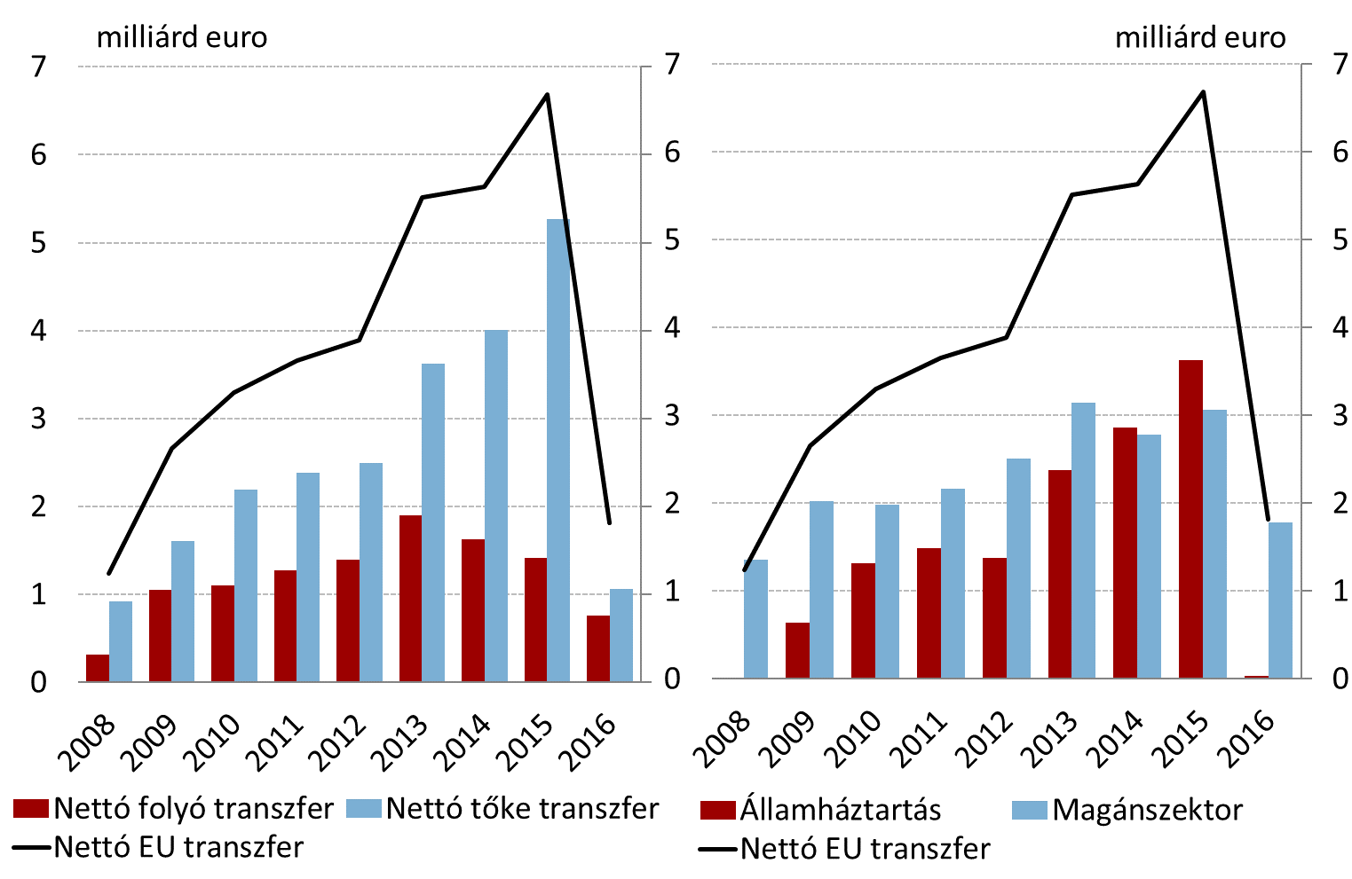
A transzferegyenleg visszaesése főleg az állami tőketranszfereket érintette
A Magyarország által kapott nettó EU-transzfer alakulása

Slide 11
Finanszírozási megközelítés

Slide 12
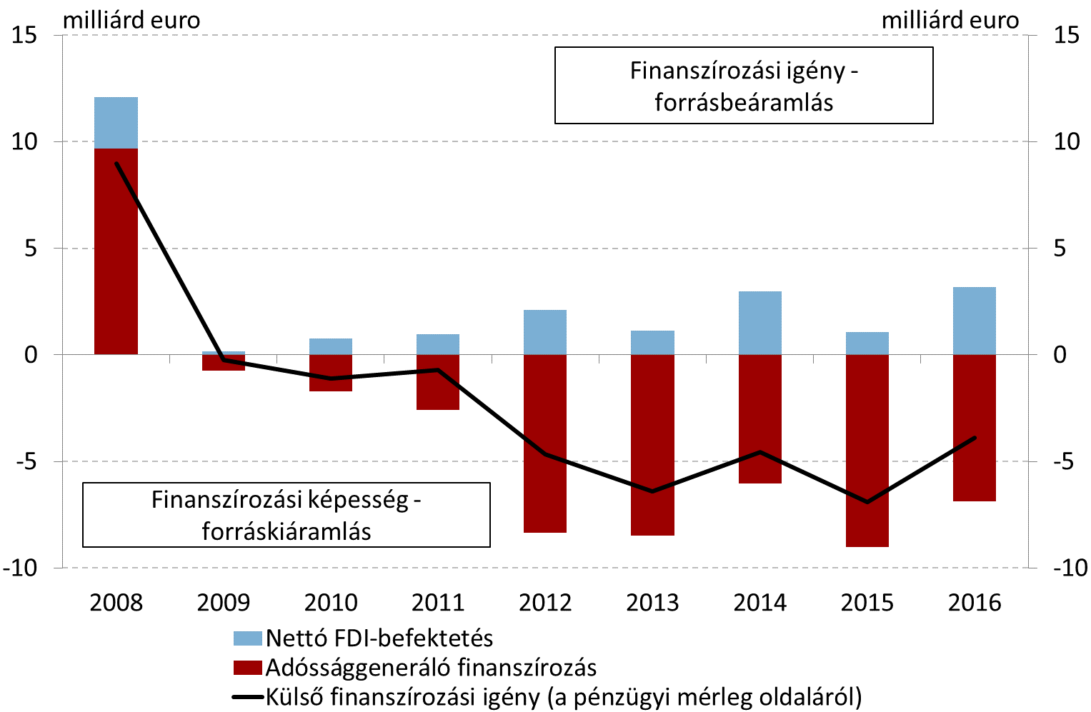
Nagy vállalati FDI-beáramlás mellett jelentős a külső adósság csökkenése
A külső finanszírozási igény fontosabb finanszírozási forrásai

Slide 13
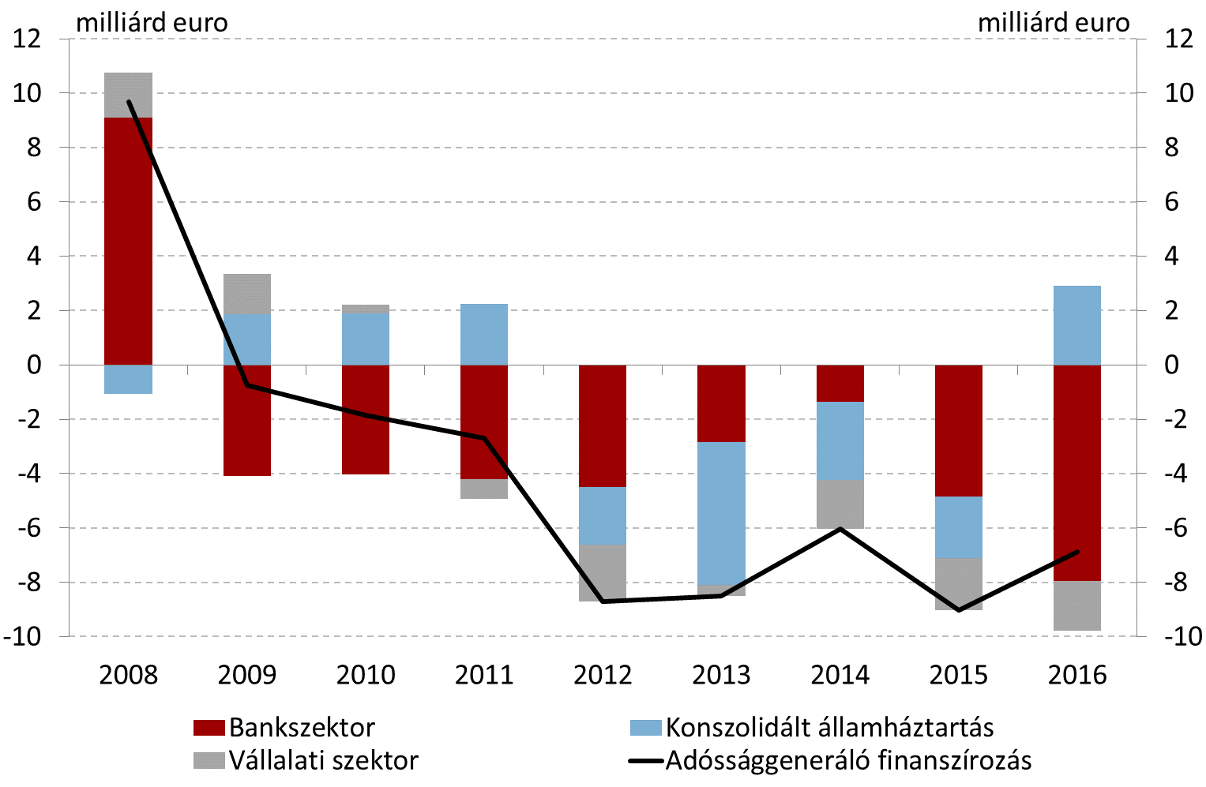
A magánszektor adósságcsökkenése mellett nőtt az állam nettó külső adóssága
Az adósságjellegű tranzakciók szektorális bontása

Slide 14
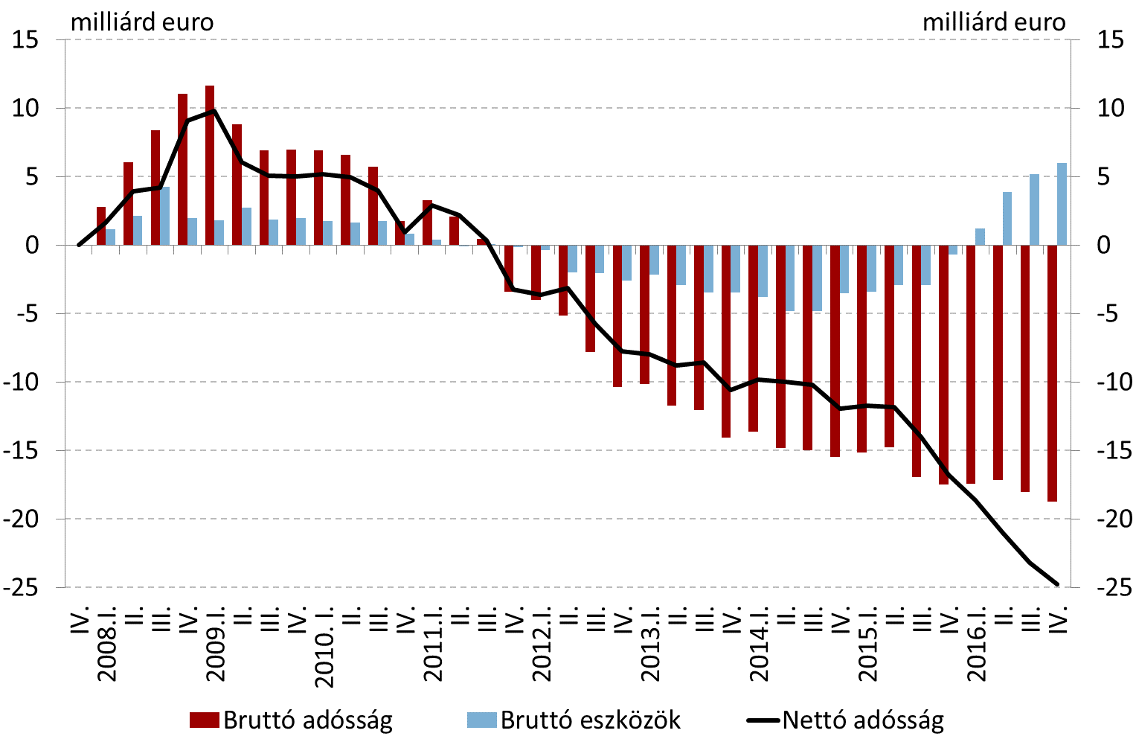
A bankok az elmúlt időben nagyobb mértékben növelték külföldi eszközeiket
A bankok nettó külső adósságának bruttó szárai (kumulált tranzakciók)

Slide 15
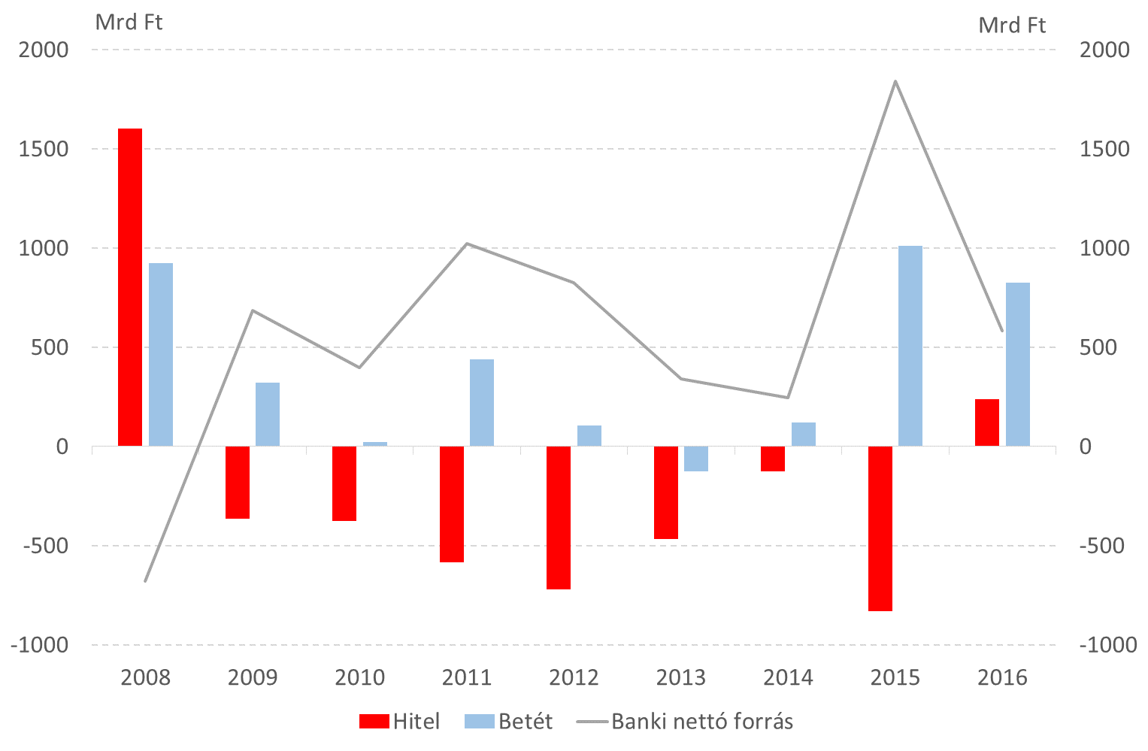
A bankok adósságcsökkenését a magán-szektortól származó források is támogatták
A háztartások és nem pénzügyi vállalatok éves banki hitel- és betét tranzakciója

Slide 16
Adósságráták

Slide 17
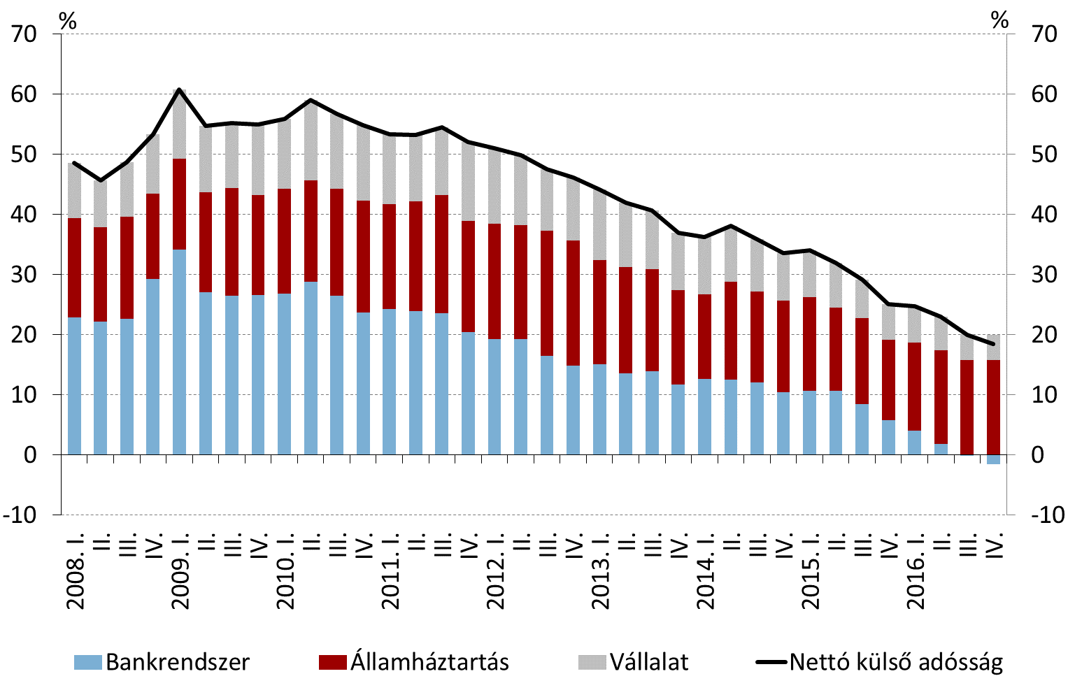
További jelentős csökkenés a nettó külső adósságban – a bankoké negatívba fordult!
A nettó külső adósság szektorok szerinti alakulása
Tulajdonosi hitel nélkül, GDP arányában

Slide 18
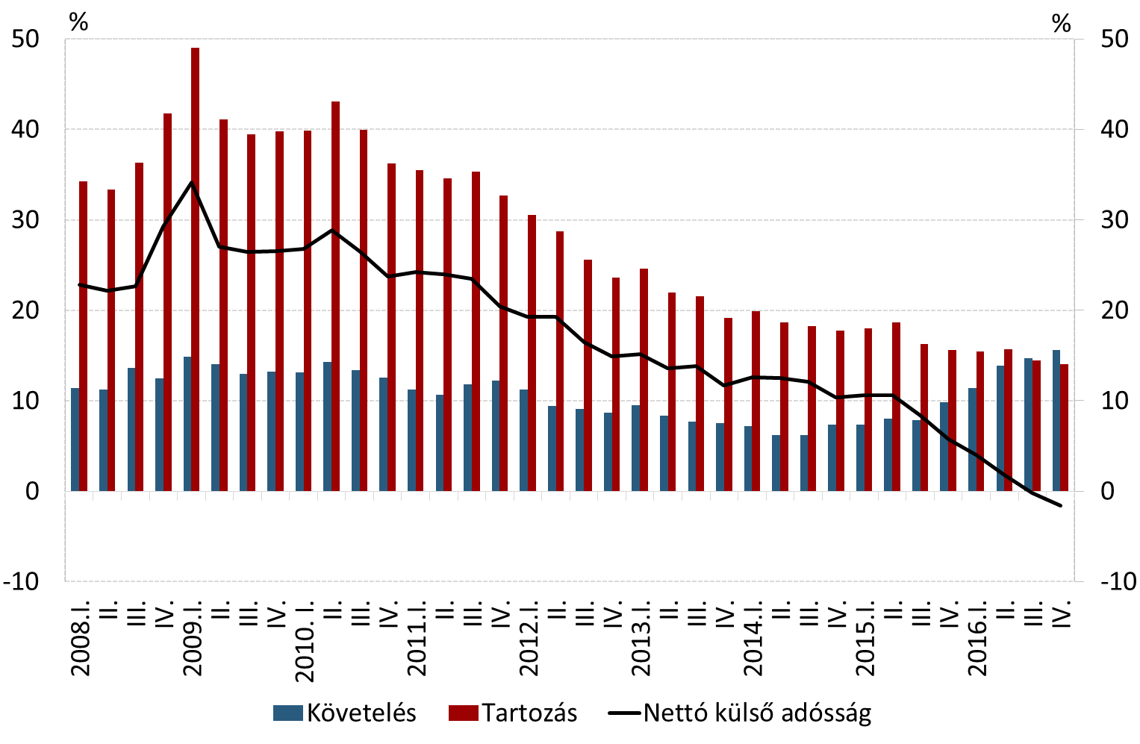
A bankok külföldi eszközeinek nagysága már meghaladja a külföldi adósságot
A bankok nettó külső adósságának bruttó szárai
GDP-arányos állományok

Slide 19
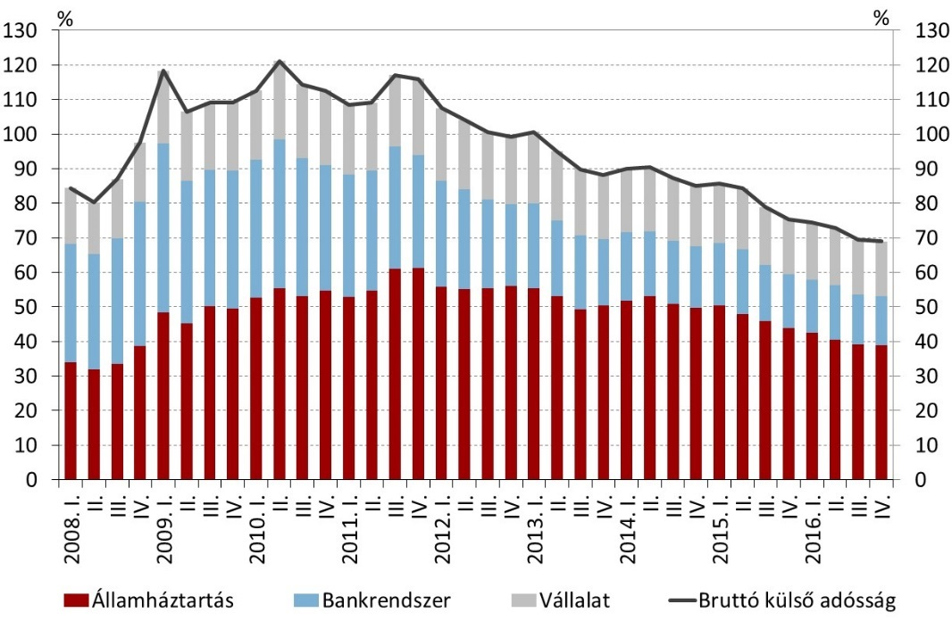
A bruttó külső adósság elsősorban az államhoz köthetően csökkent
A bruttó külső adósság szektorok szerinti alakulása
Tulajdonosi hitel nélkül, GDP arányában

Slide 20
A rövid külső adósság folyamatosan mérséklődött
A rövid külső adósság szektorok szerinti alakulása

Slide 21
Így a tartalékmegfelelés a tartalék vártnak megfelelő csökkenése mellett is kedvező
A devizatartalék és a rövid külső adósság alakulása

Slide 22
A bruttó forrásigény átmenetileg emelkedett – 2017-ben újra csökkenhet
A bruttó külső finanszírozási igény tényezőinek alakulása

Slide 23
Szektorok megtakarítása szerinti megközelítés

Slide 24
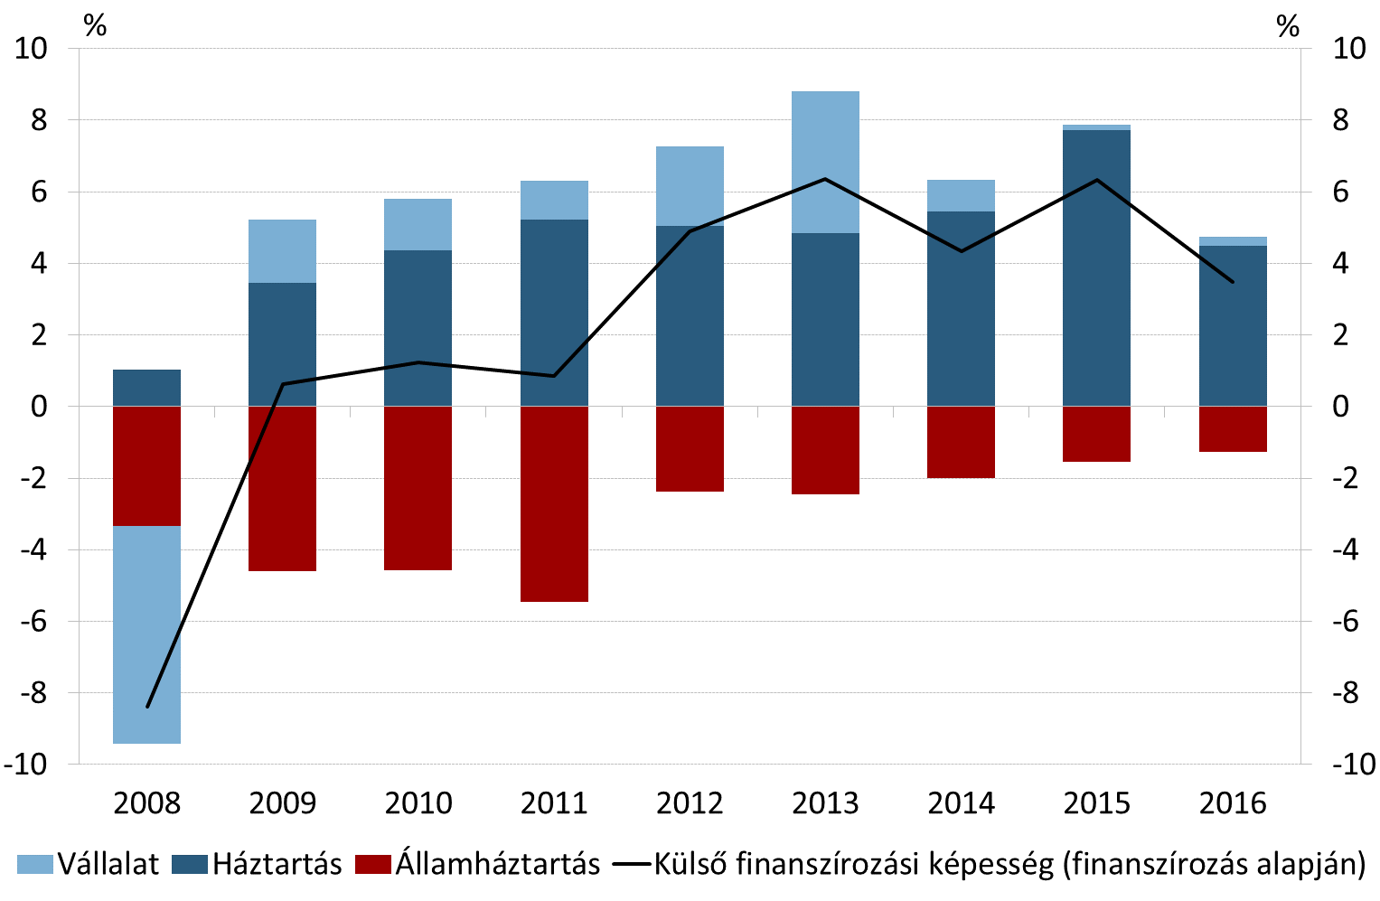
A külső pozíció csökkenése a magánszektor alacsonyabb megtakarításához köthető
Az egyes szektorok nettó finanszírozási képessége
GDP arányában

Slide 25
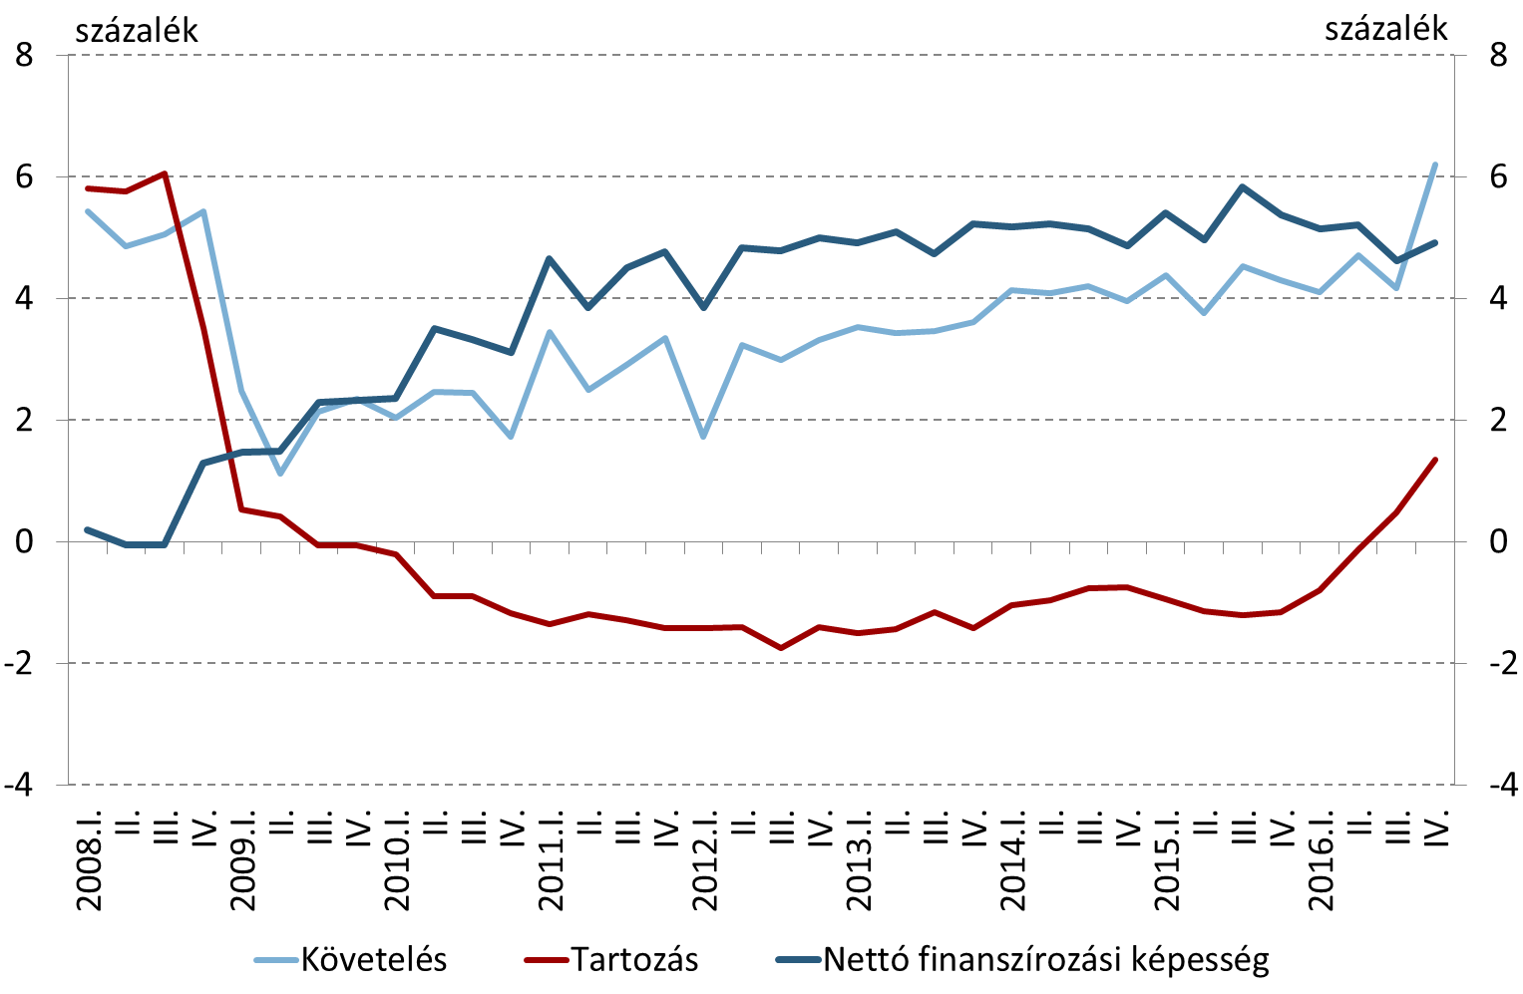
A lakosság csökkenő nettó megtakarítása mögött az emelkedő hitelfelvétel áll
A lakosság pénzügyi megtakarításának bruttó szárai
Szezonálisan igazított tranzakciók

Slide 26
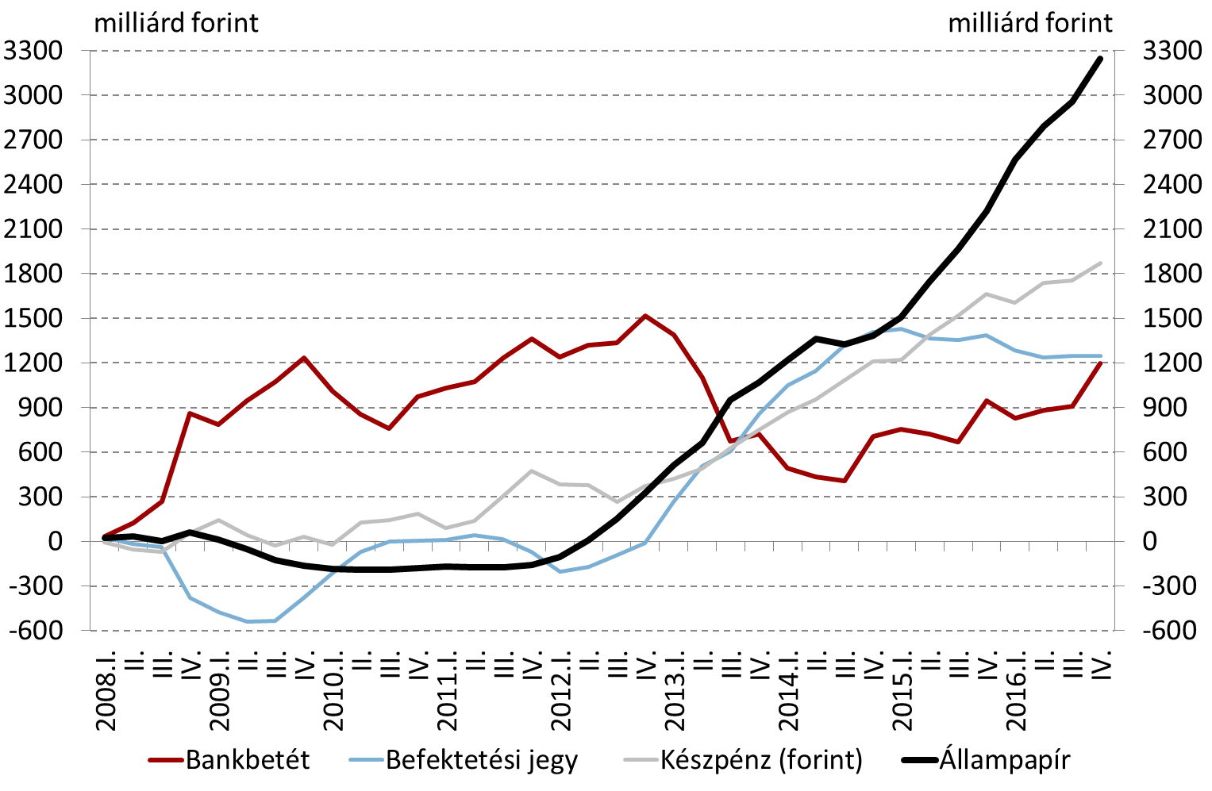
A továbbra is magas bruttó lakossági megtakarítás főleg állampapírba áramlott
A lakosság fontosabb pénzügyi eszközeinek alakulása
Kumulált tranzakciók

Slide 27
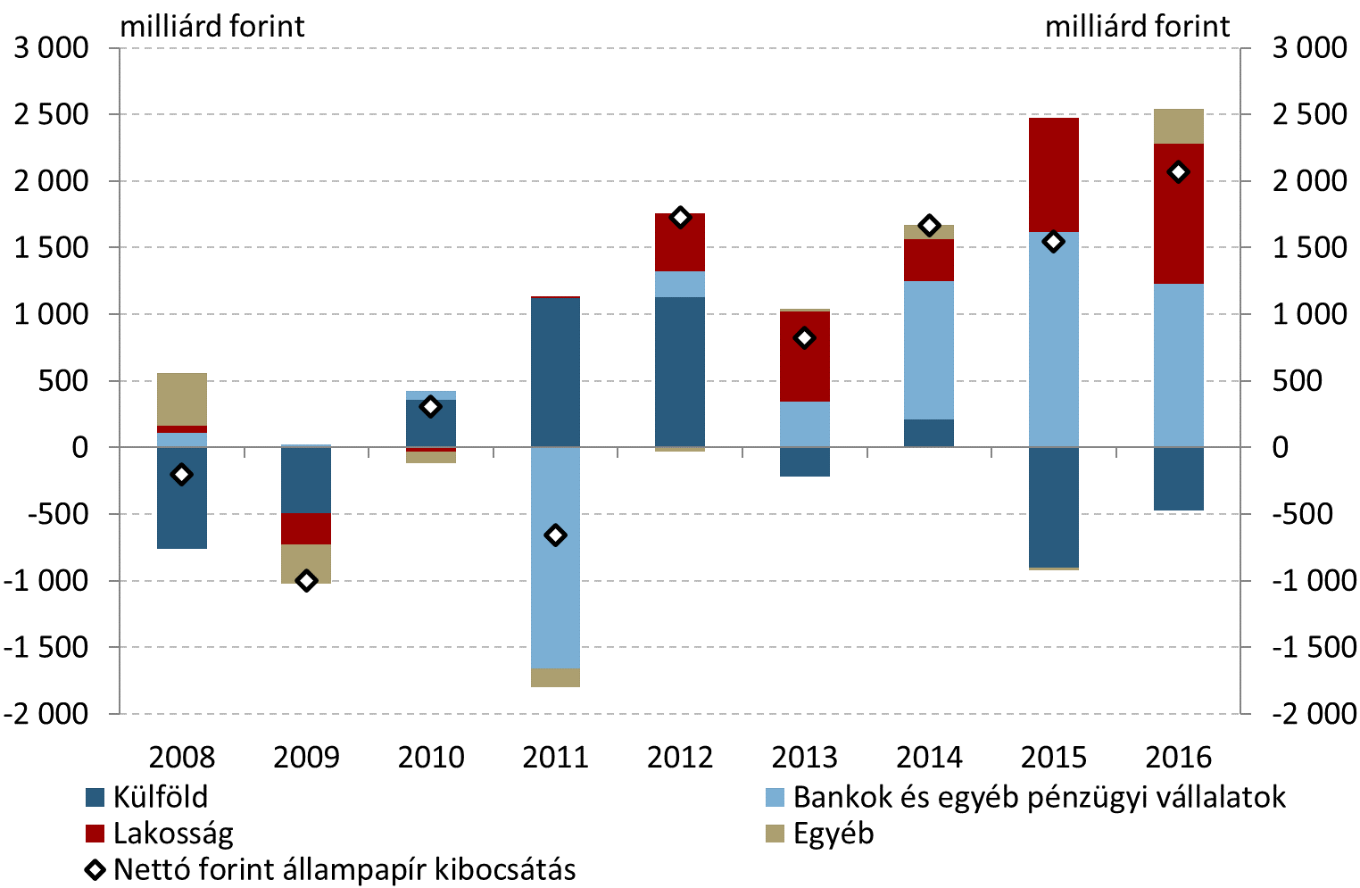
A külföldiek állampapír-eladása mellett továbbra is jelentős belső kereslet
Az egyes szektorok forint állampapír-kereslete

Slide 28
Az állam külső és deviza függőségének csökkenése hozzájárult a felminősítéshez
Az államadósság, és azon belül a külföldi tulajdon és a devizarész aránya

Slide 29
Nemzetközi összehasonlítás

Slide 30
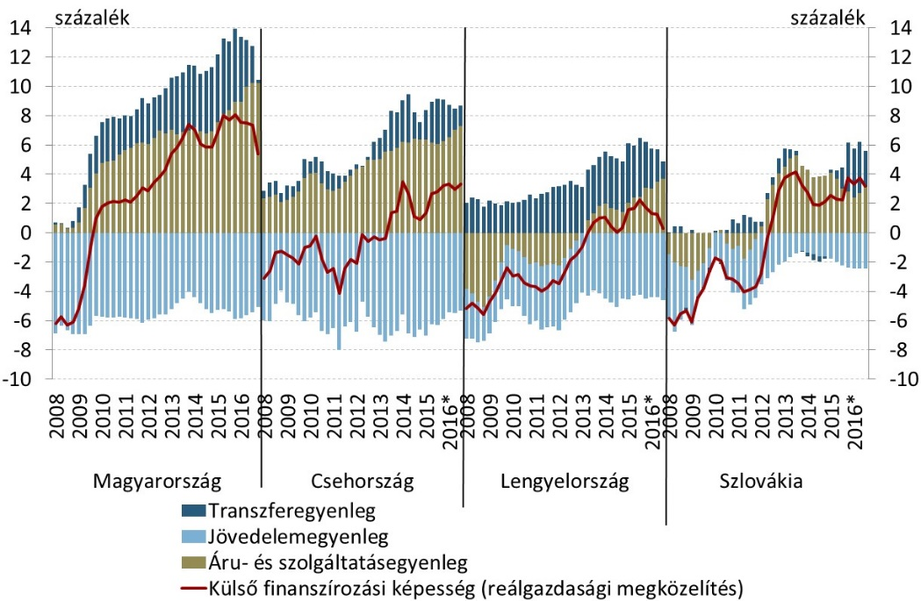
Régiós összevetésben magas külkereske-delmi többlet és finanszírozási képesség
A külső finanszírozási képesség alakulása a régiós országokban
*Régiós országokra 2016. III. negyedévig, GDP arányában

Slide 31
Hazánk magasabb külkereskedelmi többlete főleg a szolgáltatásokból ered
A külkereskedelmi egyenleg fontosabb tényezői
*Régiós országokra 2016. III. negyedévig, GDP arányában

Slide 32
A régiós szinten magas belső megtakarítás biztosíthatja a fenntartható növekedést
A bruttó megtakarítás és beruházás alakulása a régiós országokban
GDP arányában

Slide 33
Elsősorban a lakossági beruházás marad el a régiótól, a vállalati megfelel az átlagnak
A beruházási ráta szektorális bontása
GDP arányában

Slide 34
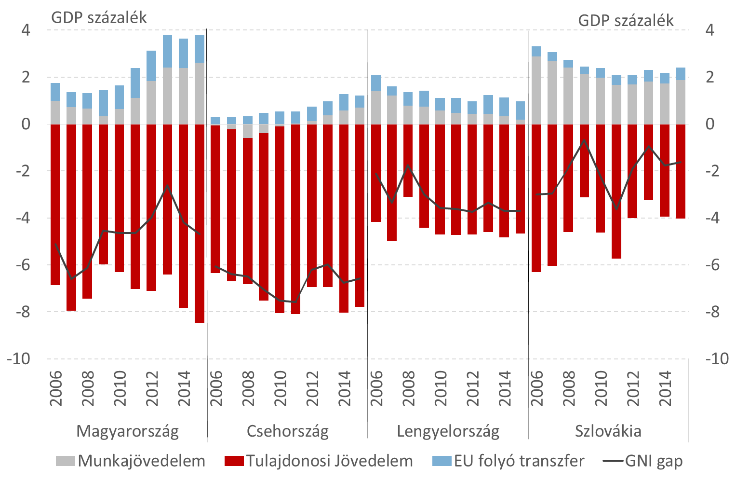
A vállalatok profitnövekedésének hatására nőtt a GDP és GNI közötti különbség
A GDP és GNI közötti különbség tényezői
GDP arányában

Slide 35
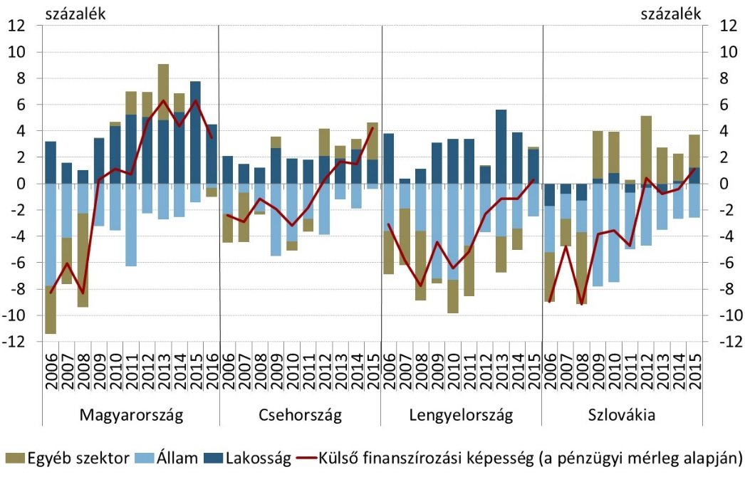
A régiós országokénál nagyobb lakossági megtakarítás, visszafogott hiány
Az egyes szektorok finanszírozási képessége a régióban
Régiós országokra 2015-ig, GDP arányában

Slide 36
A nettó külső tartozás és adósság elérte a régiós szintet
A nettó külső tartozás és adósság alakulása a régióban
Tulajdonosi hitel nélkül, GDP arányában

Slide 37
A bruttó külső adósság nagysága még csak közelíti a régióban jellemző szintet
A bruttó külső adósság alakulása a régióban
Tulajdonosi hitel nélkül, GDP arányában
*Szlovákia esetében a Target-kötelezettséggel korrigálva

Slide 38
A bruttó forrásbevonási szükséglet hazánkban az egyik legalacsonyabb
A bruttó finanszírozási igény és tényezőinek alakulása a régióban
Eredeti futamidő szerint rövid külső adósság alapján.
2016. III. negyedévig

Slide 39
Fő üzenetek
Tovább csökkent a külső sérülékenység – a jelentős FDI-beáramlás mellett tovább csökkent a külső adósság
A historikus csúcsra emelkedő külkereskedelmi többlet nagyobb folyó mérleghez vezetett – de a visszaeső EU-transzfer miatt a finanszírozási képesség csökkent
Folytatódott a külső adósságráták korrekciója, elsősorban a bankok esetében (a külföldi eszközökön keresztül)
A rövid külső adósság csökkent – kedvező tartalék-megfelelés és várhatóan csökkenő forrásbevonási igény
A finanszírozási képesség magasabb, mint a régióban – a nettó külső adósság és tartozás a régiós szintre csökkent

Slide 40
Köszönöm a figyelmet!

